Slide 1

Impact social de la Covid-19: Décès et hospitalisations dans les services d’aide à domicile
Impact social du coronavirus sur les structures de la fédération UNA Nord

Slide 2
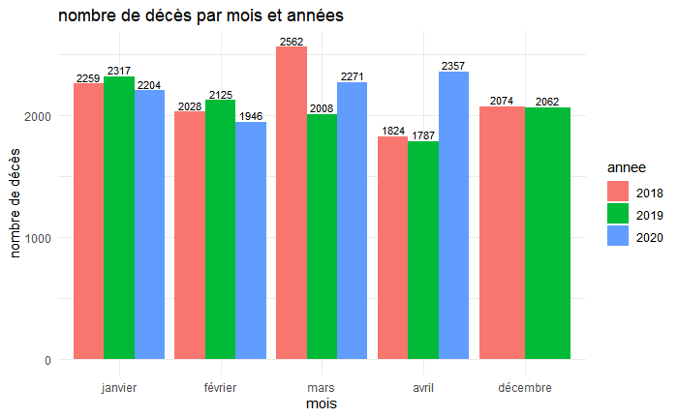
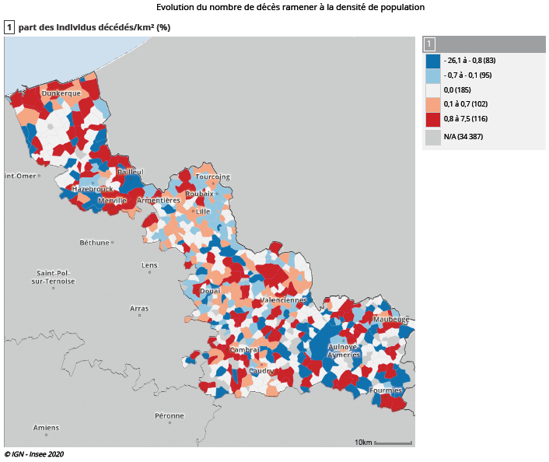
Le contexte de l’étude: le coronavirus
Une surmortalité dans le département du Nord pendant le confinement
Des disparités importantes entre les communes du département
Les décès ont augmenté de 21.95% entre mars et avril 2019 et mars et avril 2020

Slide 3
Le contexte de l’étude: le secteur
Une multitude d’acteurs de tous types :
Associations
Entreprises
CCAS
Une activité concentrée sur un public particulier :
Les personnes âgées dépendantes
Les personnes en situation de handicap
Notes:
Peut-être laissé la discussion sur le secteur sans évoquer ces difficultés
Dernier points des associations dominantes

Slide 4
Type d’organisme | Entreprises |  | Associations |  | Organismes publics
Assistance aux personnes âgées | Prestataire | 23.6% | Prestataire | 39.9% | Prestataire | 36.5%
 | Mandataire | 20.3% | Mandataire | 39.6% | Mandataire | 40.1%
Assistance aux personnes en situation de handicap | Prestataire | 38.8% | Prestataire | 43.5% | Prestataire | 17.7%
 | Mandataire | 18% | Mandataire | 52.4% | Mandataire | 29.6%
Répartition des heures rémunérées pour l’assistance aux personnes âgées et aux personnes en situation de handicap suivant le type d’organisme et le mode de prestation. Ainsi, les associations représentent 39.9% des heures rémunérées pour l’assistance aux personnes âgées en mode prestataire. Ces données sont calculées à partir de la répartition des heures d’intervention prestataire et mandataire par type d’activité en 2017, DARES.

Slide 5
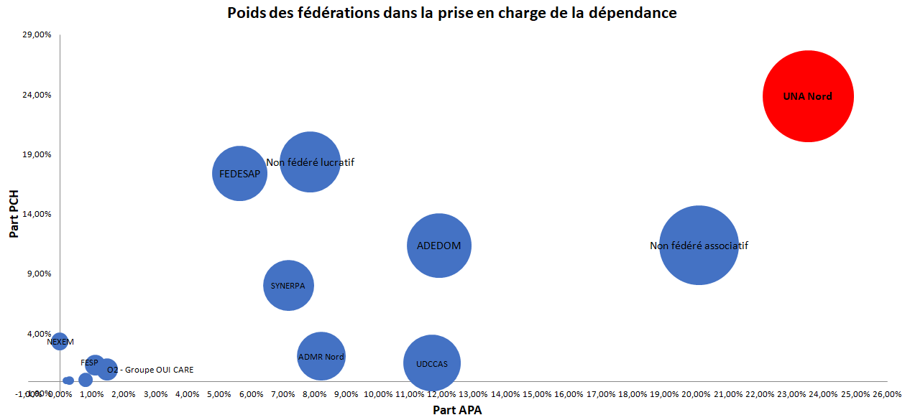

Slide 6
La problématique
Quel a été l’impact sur les décès dans les structures d’aide à domicile de la fédération UNA Nord pendant le confinement ?
Quel a été l’impact sur les hospitalisations dans les structures d’aide à domicile de la fédération UNA Nord pendant le confinement ?

Slide 7
La méthodologie
Les recherches documentaires
Les évolutions démographiques (INSEE)
Le coronavirus (INSEE, santé publique France et la presse)
Le secteur de l’aide à domicile
L’impact et le recours aux services d’aide à domicile
Etude quantitative :
Enquête auprès des structures de la fédération :
L’enquête sur les décès (8 structures)
L’enquête sur les hospitalisations (7 structures)
Analyse statistique des résultats

Slide 8
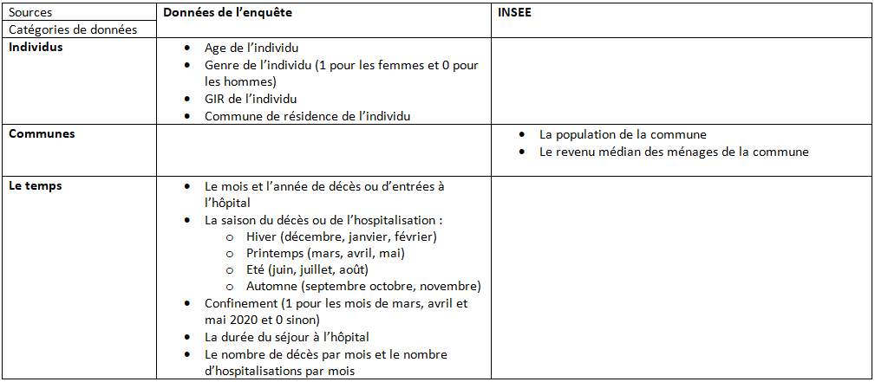
Les données
Période étudiée : 1er janvier 2019 au 31 mai 2020 pour les deux échantillons
La base de données des décès correspond à un échantillon de 620 individus décédés
Celle des hospitalisations correspond à un échantillon de 2808 individus hospitalisés

Slide 9
Les hypothèses
L’âge devrait entraîner une hausse des décès et des hospitalisations
Le fait d’être une femme devrait augmenter le nombre de décès et d’hospitalisations
Le fait de vivre dans une commune riche ou peuplée devrait réduire le nombre décès ou d’hospitalisations
La période de l’année influence le nombre de décès et d’hospitalisations.
Le nombre d’hospitalisations a baissé pendant le confinement. Le nombre de décès n’a pas augmenté à cette même période

Slide 10
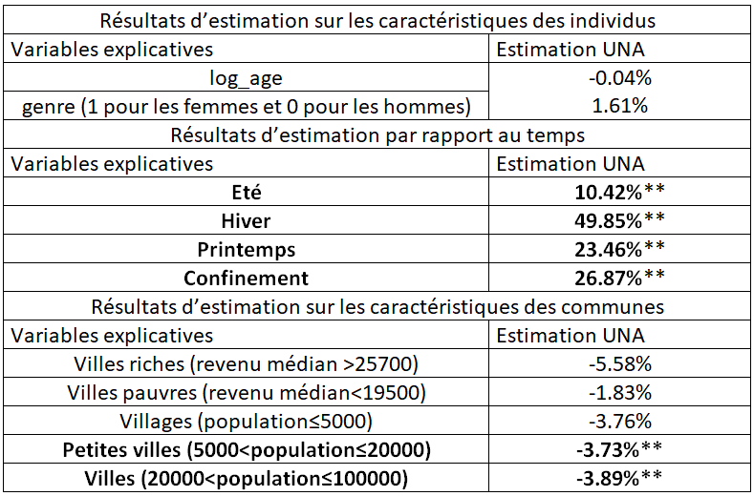


Les résultats : décès
10.42%
49.85%
23.46%
Petites villes : -3.73%
Villes : -3.89%
Confinement : 26.87%
Durant l’été, le nombre de décès augmente de 10.42% dans les structures du réseau
** : Le coefficient est significativement différent de zéro avec un risque d’erreur de 5%

Slide 11
Evolution des décès
Moyennes mensuelles des décès au sein de UNA Nord
Moyenne mensuelle globale | 36.47
Moyenne mensuelle pré-confinement | 35.29
Moyenne mensuelle confinement | 42
Delta | +6.71

Slide 12
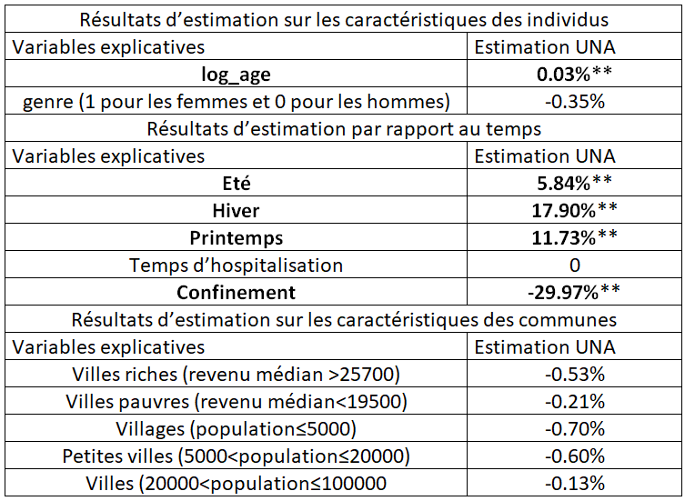

Les résultats : hospitalisations
Vieillissement : 0.03%
5.84%
17.90%
11.73%
Confinement : -29.97%
Lorsque l’âge augmente de 1 an, le nombre d’hospitalisation augmente de 0.03%
** : Le coefficient estimer est significativement différent de zéro avec un risque d’erreur de 5%

Slide 13
Evolutions des hospitalisations
Moyennes mensuelles des hospitalisations au sein de UNA Nord
Moyenne mensuelle globale | 165.18
Moyenne mensuelle pré-confinement | 172.93
Moyenne mensuelle confinement | 129
Delta | -43.93

Slide 14
Les résultats : hospitalisations
Valorisation socio-économique au sein du réseau UNA Nord
Hospitalisations évitées | 44.66
Durée du confinement | 92 jours
Coût moyen des hospitalisations | 2 496.18 €
Coûts évités | 10 256 104 €
Le réseau UNA Nord a permis de diminuer le nombre d’hospitalisations de 44.66 pendant le confinement.
L’intervention des structures du réseau UNA Nord a permis à la société de réaliser 10 millions d’€ d’économies pendant la période de confinement.

Slide 15
Conclusion
Durant la période de confinement, l’impact a été important sur les structures du réseau UNA Nord. En effet :
Le nombre de décès a augmenté dans les structures du réseau de 26.87 %
Le nombre d’hospitalisations a baissé durant le confinement de 29.97 %.
La baisse des hospitalisations représente 10 millions d’€ d’économies.

Slide 16
Les résultats de la MAD : décès
Résultats d’estimation sur les caractéristiques des individus
Variables explicatives | Estimation MAD
Age | -0.14%**
Genre (1 pour les femmes et 0 pour les hommes) | 2.5%
Résultats d’estimation par rapport au temps
Variables explicatives | Estimation MAD
Eté | 14.1%**
Hiver | 53.17%**
Printemps | 22.74%**
Confinement | 37.92%**
Résultats d’estimation sur les caractéristiques des communes
Variables explicatives | Estimation MAD
Villes riches (revenu médian >25700) | -11.74%**
Villes pauvres (revenu médian<19500) | -2.02%
Villages (population≤5000) | 0.32%
Petites villes (5000<population≤20000) | 0.82%
Villes (20000<population≤100000 | -2.81%

Slide 17
Evolution des décès
Moyennes mensuelles des décès au sein de la MAD
Moyenne mensuelle globale | 23.47
Moyenne mensuelle pré-confinement | 22.71
Moyenne mensuelle confinement | 27
Delta | +4.29

Slide 18
Les résultats de la MAD : hospitalisations
Résultats d’estimation sur les caractéristiques des individus
Variables explicatives | Estimation MAD
age | 0.04%**
genre (1 pour les femmes et 0 pour les hommes) | -0.24%
Résultats d’estimation par rapport au temps
Variables explicatives | Estimation MAD
Eté | 12.85%**
Hiver | 19.86%**
Printemps | 12.82%**
Temps d’hospitalisation | 0
Confinement | -24.46%**
Résultats d’estimation sur les caractéristiques des communes
Variables explicatives | Estimation MAD
Villes riches (revenu médian >25700) | -0.4%
Villes pauvres (revenu médian<19500) | 0.06%
Villages (population≤5000) | 0.02%
Petites villes (5000<population≤20000) | -0.6%
Villes (20000<population≤100000 | -0.1%

Slide 19
Evolution des hospitalisations
Moyennes mensuelles des hospitalisations de la MAD
Moyenne mensuelle globale | 103
Moyenne mensuelle pré-confinement | 107.14
Moyenne mensuelle confinement | 83.67
Delta | -23.47

Slide 20
Les résultats de la MAD : hospitalisations
Valorisation socio-économiques de la MAD
Hospitalisations évitées | -23.36
Durée du confinement | 92
Coût moyen des hospitalisations | 2 496.18 €
Coûts évités | 5 364 590 €
Le nombre d’hospitalisations a baissé de 23.36 pendant le confinement au sein de la MAD
L’intervention de la maison de l’aide à domicile de LILLE a permis à la société de réaliser 5 millions d’€ d’économies pendant la période de confinement.

